Slide 1

Уроки программирования для новичков
Собственные звуки и рисунки

Slide 2
На этом занятии
Изучим как использовать блок Экрана и блок Звука, чтобы создать собственное изображение или звук.

Slide 3
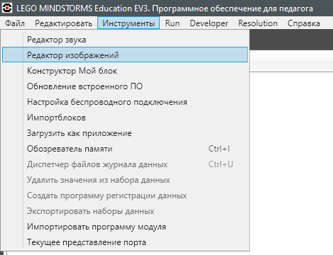
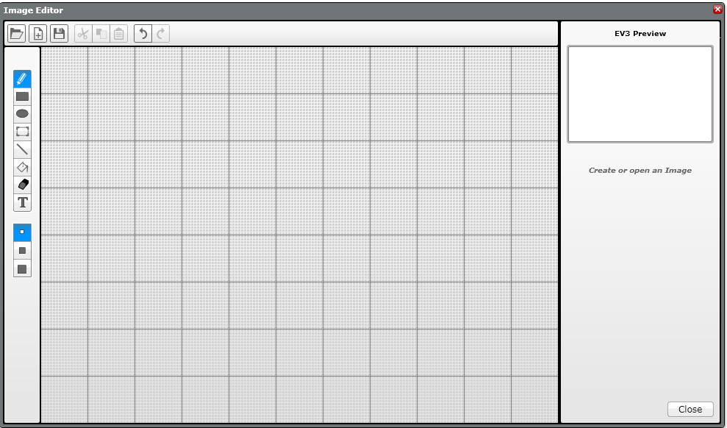
добавляем собственные изображения
Шаг 1: Выберите Редактор Изображений в меню инструменты:
Редактор изображений может открыть.rgf, .jpg, .png, и .bmp файлы. Цветные картинки автоматически преобразуются в монохромные. LEGO использует расширение файла.rgf.
Шаг 2 : Откройте свое изображение

Slide 4
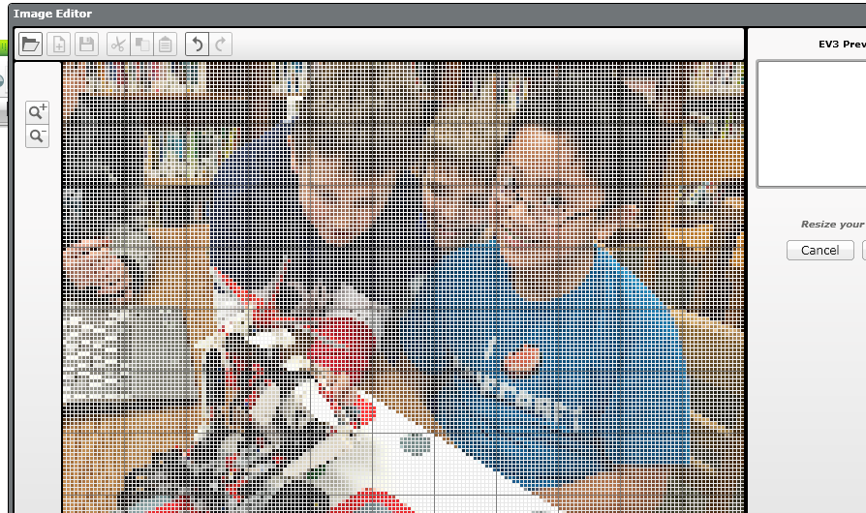
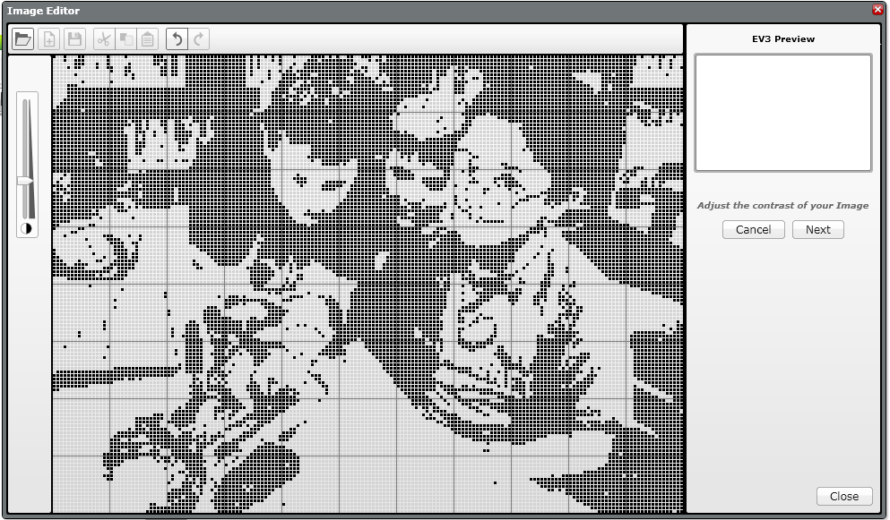
Добавление собственных изображений
Шаг 3: Измените размер, используя кнопки, и измените расположение всего изображения зажав его
Шаг 4: Добавьте контраст

Slide 5
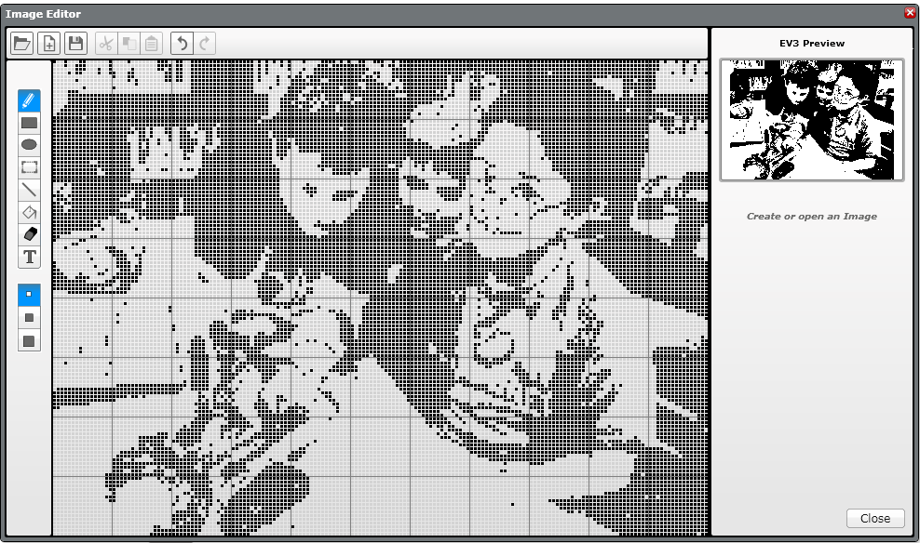
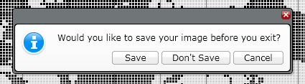
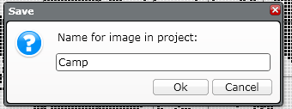
Добавьте собственное изображение
Шаг 5: Измените изображение используя палетку инструментов слева экрана.
Шаг 6: Сохраните изображение

Slide 6
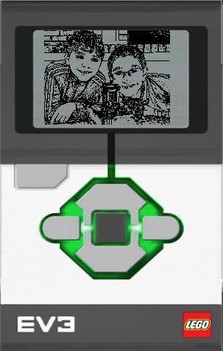
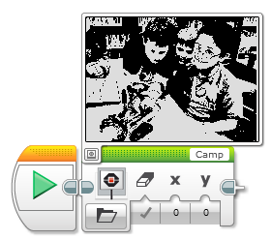
Добавление собственных изображений
Шаг 7: Это изображение готово к использованию на блоке экрана

Slide 7
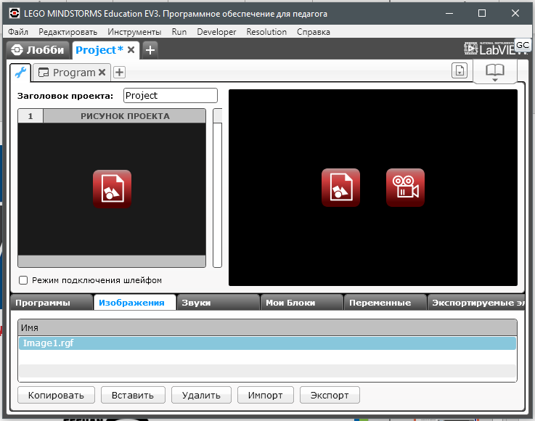
Делимся своим изображнием
Нажмите на гаечный ключ в проекте
Выберите вкладку Изображения
Выберите .rgf файл
Нажмите на Экспорт и сохраните файл
Теперь вы можете отправить этот файл кому хотите!
Если вы хотите добавить .rgf файл, просто нажмите Импорт

Slide 8
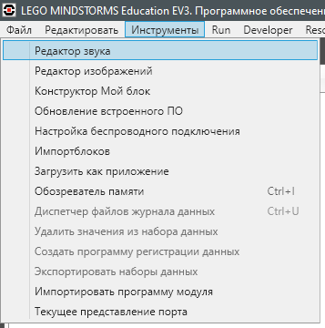
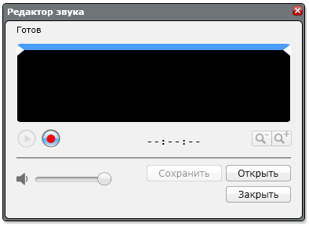

Добавляем собственный звук
Шаг 1: Выберите Редактор звука в меню инструменты
Шаг 2: Нажмите на кнопку открыть или запишите свой звук, используя красную кнопку

Slide 9
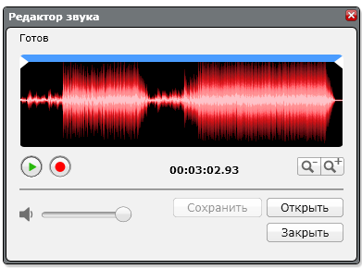
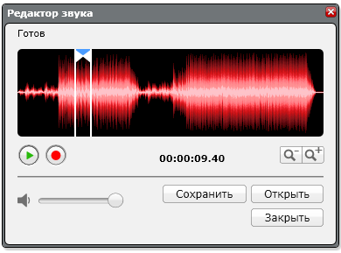
Добавляем собственный звук
Шаг 3: Звук, который вы выбрали появится в редакторе
Шаг 4: Передвигайте синюю полосу, чтобы изменить длину обрезки

Slide 10
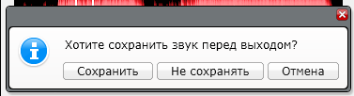
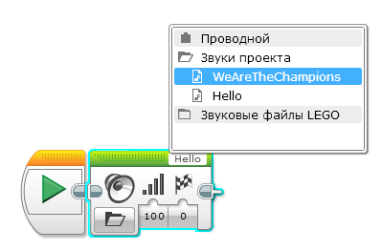
Добавляем собственный звук
Шаг 5: Сохраните файл
Шаг 6: Звук появится в блоке Звука

Slide 11
Благодарность
Авторы: Sanjay and Arvind Seshan
Больше уроков на сайте: www.ev3lessons.com
Перевод осуществил: Абай Владимир, abayvladimir@hotmail.com
This work is licensed under a Creative Commons Attribution-NonCommercial-ShareAlike 4.0 International License.

